Slide 1

Zastosowanie sterownika Floodlight w wykrywaniu i reakcji na tzw. Elephant Flows
Aleksandra Mardaus
Marta Szymczyk
Bartosz Baran
Christian Białek
Weronika Kubińska
Notes:
Na początku prezentacja PowerPoint: 5-6 slajdów, 3-4 minutki, bardzo treściwie:
Jaki jest temat projektu
Jaki jest cel projektu
Jakich narzędzi użyliśmy
Topologia
Jak wygląda algorytm
Literatura
Jakie problemy napotkaliśmy (?)
Live demo działania algorytmu (odpalamy minineta, sterownik I pokazujemy że nasz algorytm działa)

Slide 2

Cel projektu
Celem projektu było wykrycie i sklasyfikowanie ruchu na łączach (Elephant Flows), a następnie implementacja rozwiązania, które rozłoży ruch tak, by zminimalizować przeciążenie łącza i pozwoli na zwiększenie wydajności sieci.
Notes:
Elephant flows are extremely large (in total bytes), continuous flows set up by a TCP (or other protocols) flow measured over a network link. By default, elephant flows are those larger than 1 GB/10 seconds. They can cause performance duress in Snort cores. Elephant flows are not numerous, but they can occupy a disproportionate share of the total bandwidth over a period of time. They can lead to problems, such as high CPU utilization, packet drops, and so on.

Slide 3

Elephant flows – czym są?
Elephant flows to bardzo duże, ciągłe przepływy zmierzone na łączu sieciowym. Domyślnie są większe niż 1 GB/10 sekund. Nie muszą być liczne, ale mogą zajmować nieproporcjonalnie dużą część całkowitej przepustowości w danym okresie czasu. Mogą one prowadzić do problemów, takich jak wysokie wykorzystanie procesora, spadki pakietów itp.

Slide 4

Użyte narzędzia
W projekcie wykorzystano mininet-flow-generator
Zaletą tego rozwiązania jest fakt, uruchamiania, wraz z całym generatorem, zdefiniowanej w pliku topologii
Dodatkowo podczas uruchamiania projektu można zdefiniować ilości elephant i mice flowów oraz czas trwania badania.

Slide 5
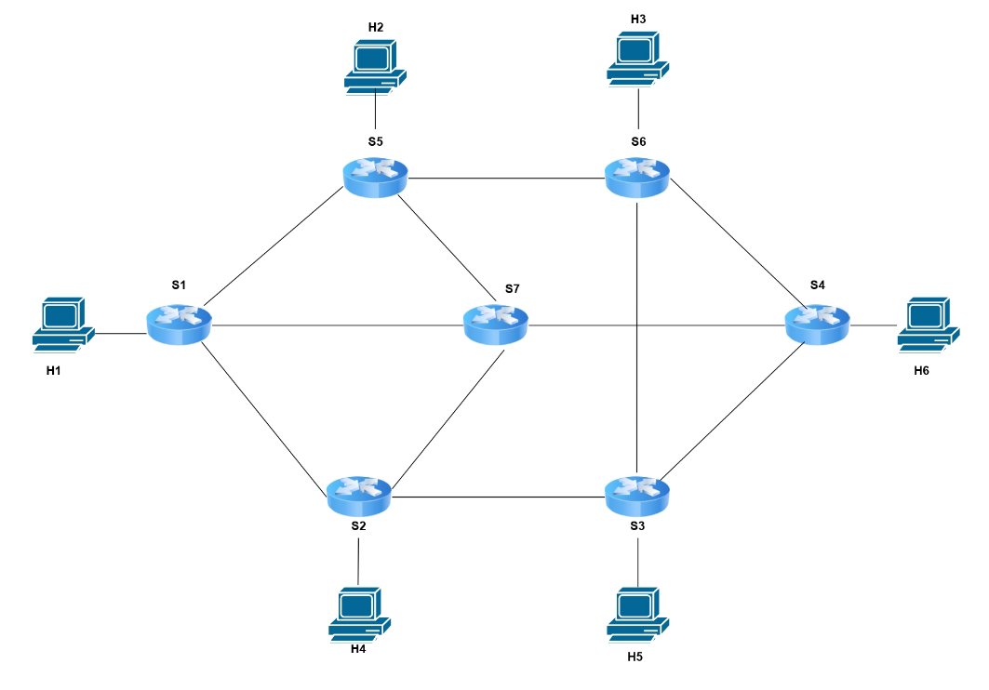
Topologia

Slide 6
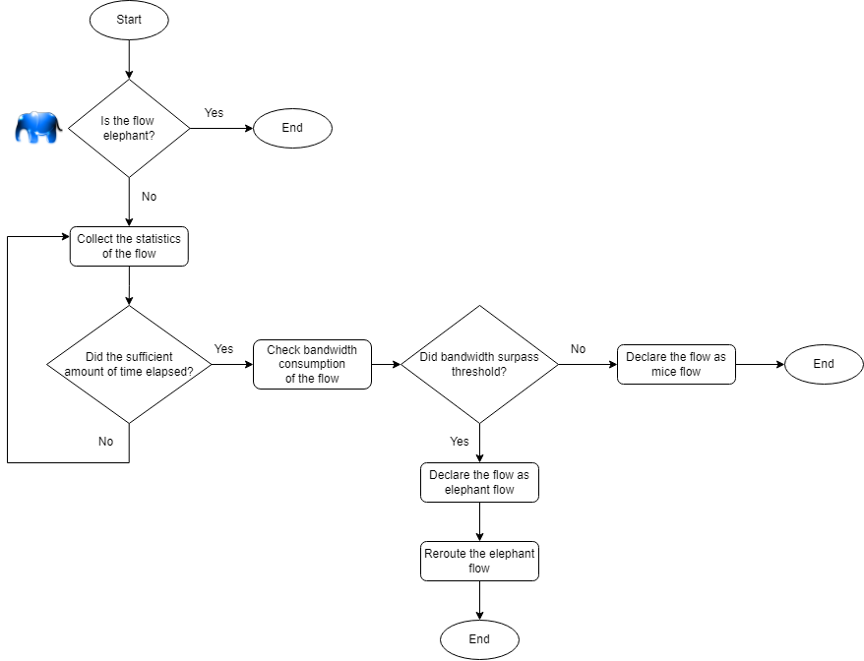
Algorytm rozwiązania problemu

Slide 7
Demo

Slide 8
Literatura
Binfeng Wang, Jinshu Su "A Survey of Elephant Flow Detection in SDN", 2018
Mosab Hamdan; Bushra Mohammed; Usman Humayun; Ahmed Abdelaziz "Flow-Aware Elephant Flow Detection for Software-Defined Networks", 2020
Peng Xiao, Wenyu Qu, Heng Qi, Yujie Xu and Zhiyang Li, "An efficient elephant flow detection with cost-sensitive in SDN," 2015
Materiały z przedmiotu Sieci Sterowane Programowo (wykłady i laboratorium)

Slide 9
Dziękujemy za uwagę!

